Slide 1

Projet n°36 : Recett’aide
TD3 / TP5
BALDASSINI Franck
BLACHERE Maxime
HADI Nelson
NGUYEN Romain
TD3 / TP6
JEGOU Vincent
Tuteur : MARQUESUZAA Christophe

Slide 2
Projet n°36 : Recett’aide
L’application a pour but d’aider ceux qui ne savent pas quoi manger ou ceux qui veulent faire un plat mais avec un choix d’ingrédients limités.
L’utilisateur pourra chercher des recettes et les consulter dans le but d’avoir des idées de recette.
L’application devra être simple d’utilisation pour cibler tout le monde, même ceux qui ne sont pas à l’aise avec l’informatique.

Slide 3
Projet n°36 : Recett’aide
Acteurs
Utilisateur | Chercher des recettes
 | Consulter des recettes
Administrateur | Ajouter des recettes
 | Modifier des recettes
 | Supprimer des recettes

Slide 4
Projet n°36 : Recett’aide
Services proposés :
L’utilisateur peut chercher des recettes ou les consulter (on distingue la recherche de la consultation)
L’administrateur peut ajouter, modifier ou supprimer des recettes

Slide 5
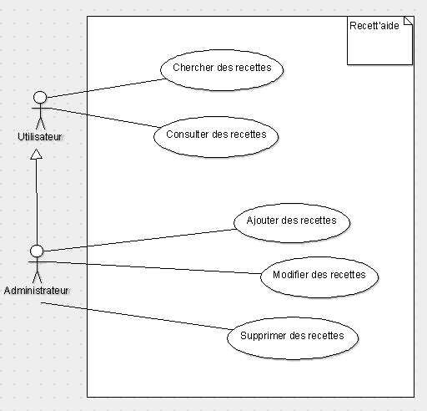
Projet n°36 : Recett’aide

Slide 6
Projet n°36 : Recett’aide
Public cible : toute personne souhaitant cuisiner
Type d’application : web, multiplateforme
Outils de développement :
S2 : Balsamiq, Trello, Google Drive
S3 & S4 : Layoutit! (Bootstrap), Symfony 4, Atom, Git

Slide 7
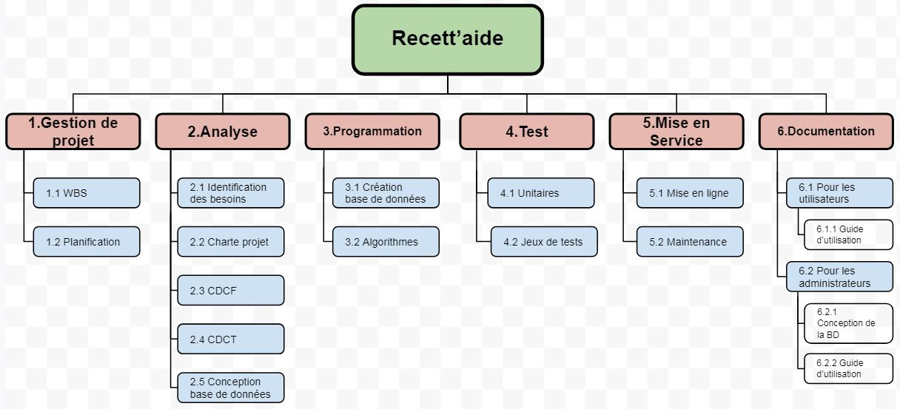
Projet n°36 : Recett’aide

Slide 8
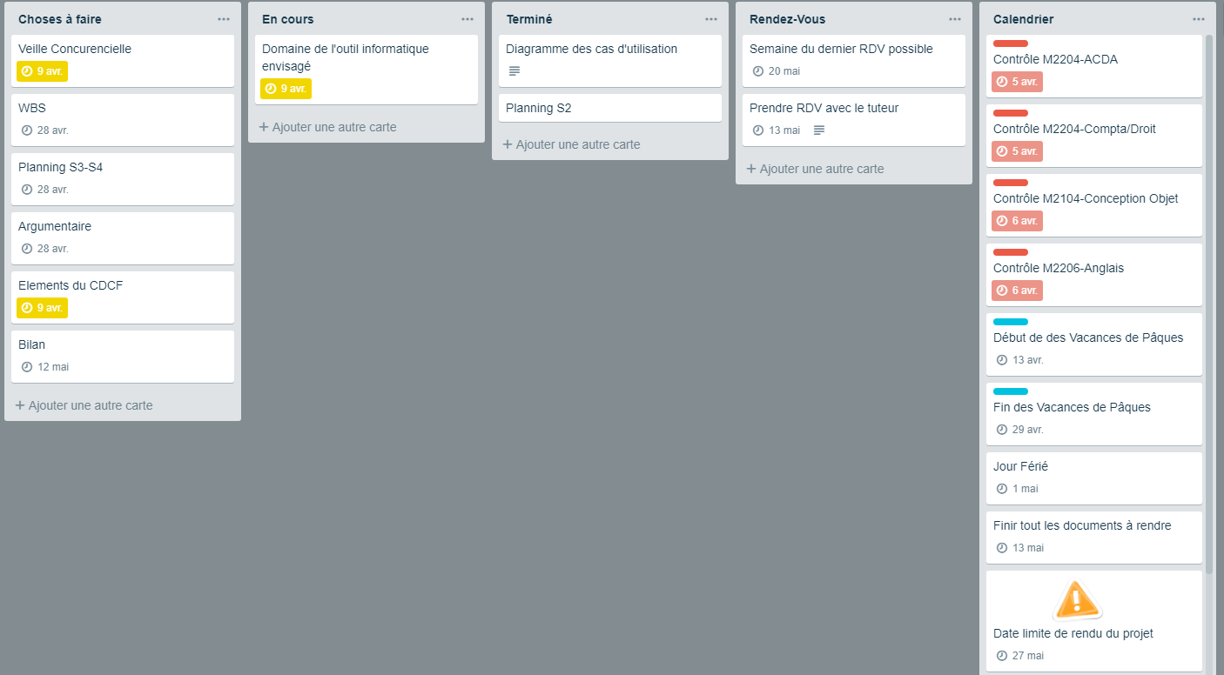
Projet n°36 : Recett’aide

